Slide 1

Implantação dos Custos nos Órgãos Públicos e o reflexo para Governança e Sociedade
Prof. Me. Roberto de oliveira junior
escoladegoverno.pro.br

Slide 2
Programa
A importância do Sistema de Custos para Administração Pública.
Implantação de um Sistema de Custos em Município.
Modelo de implantação de um Sistema de Custos em um Município
escoladegoverno.pro.br

Slide 3
Importância do Sistema de Custos para Administração Pública
Um Sistema de Custos na Administração Pública é essencial para:
  Aplicação dos princípios da economicidade, eficiência, eficácia e efetividade.
  Uma vez que a arrecadação de tributos está no limite máximo de aceitação do contribuinte, os órgãos públicos obrigatoriamente tem que, mais do que nunca, gerir custos de forma efetiva.
  Reduzir custos sem critérios técnicos pode comprometer serviços públicos essenciais à população.
  Auxilia na elaboração dos Planos Orçamentários.
  Auxilia a criação de critérios objetivos de avaliação de desempenho.
escoladegoverno.pro.br

Slide 4
Importância do Sistema de Custos para Administração Pública
Um Sistema de Custos na Administração Pública é essencial para:
  Auxilia o Controle Interno.
  Potencializa a qualidade da Tomada de Decisão do Gestor Público.
  Auxilia o processo de prestação de contas;
  Auxilia a defesa de processos de questionamentos da sociedade, do TC e até mesmo do MP.
  Melhora o processo de Transparência dos Gastos Públicos
  A Gestão de Custos em Órgãos Públicos pode ser considerada o “Estado da Arte” da Administração Pública.
escoladegoverno.pro.br

Slide 5
Conceitos Básicos de Custos
  Diferença entre custos x despesas x investimentos
  Classificações de custos:
    em relação ao volume de produção:
      Fixos
      Variáveis
    em relação à forma de alocação dos custos aos produtos:
      Diretos
      Indiretos
escoladegoverno.pro.br

Slide 6
Conceitos Básicos de Custos
Métodos e sistemas de custeio:
  Absorção
  Direto ou Variável;
  ABC (Activity Based Costing)
  Padrão
  RKW (Custeio Pleno)
escoladegoverno.pro.br

Slide 7
Implantação de um Sistema de Custos em Município
A implantação de um Sistema de Custos em um Município deve ser realizada por etapas, lembrando que esse processo tem como premissa a aceitação (ou exigência) do gestor principal:
  Identificação e qualificação da equipe responsável pela implantação (contadores e administradores);
  Diagnóstico da situação dos recursos financeiros, humanos e tecnológicos disponíveis;
  Planejamento da implantação, com elaboração do plano de implantação (cronograma de implantação);
  Seleção dos recursos tecnológicos (Hardware e Software)
escoladegoverno.pro.br

Slide 8
Implantação de um Sistema de Custos em Município
  Identificação dos objetos de custos;
  Elaboração do dicionário de recursos e atividades (mapeamento de processos);
  Elaboração do plano de centro de custos;
  Qualificação dos usuários;
  Implantação e utilização do plano de centro de custos nos processos;
  Análise e avaliação dos dados dos sistemas operacionais por centro de custos;
  Construção dos relatórios de custos por meio de um BI.
escoladegoverno.pro.br

Slide 9
escoladegoverno.pro.br

Slide 10

Implantação de um Sistema de Custos em Município
A estruturação do Sistema de Custos Aplicado ao Setor Público deve partir dos Objetos de Custos (OC´s);
A partir da definição dos Objetos de Custos desenha-se o fluxo inverso do processo de obtenção das informações desejadas para atingir o objetivo:
Decisão: Atender crianças de 0 a 3 anos em creches próprias ou contratar vagas em creches particulares?
Qual a forma de inserir dados nos diversos sistemas?
Centros de Custos
Qual a origem dos itens de custos?
Quais itens fazem parte do custo/aluno?
MOD / MOI
MD / MI
SD / SI
DD / DI
MOD/MOI = SUBSISTEMA DE FOLHA DE PGTO
Objeto de Custo:
Custo / aluno
Ensino Infantil I
MD/MI = SUBSISTEMA DE ALMOXARIFADO
SD / SI = SUBSISTEMA ORÇAMENTÁRIO / RP
DD / DI = SUBSISTEMA PATRIMONIAL
escoladegoverno.pro.br

Slide 11
Implantação de um Sistema de Custos em Órgãos Públicos
Avaliação Subsistema de Patrimônio:
  Inventário Físico;
  Avaliação dos Bens Imóveis;
  Avaliação dos Bens Móveis;
  Definição das taxas de depreciação:
    Inicialmente por grupo de bens;
    Posteriormente com base na vida útil estimada de cada bem
  Revisão dos bens existentes para input dos códigos de Centro de Custos;
    Bens novos serão codificados na requisição de compras;
  Apropriação dos custos de depreciação na sua contabilização.
escoladegoverno.pro.br

Slide 12
Implantação de um Sistema de Custos em Órgãos Públicos
  Essa implantação exige a disponibilidade de Recursos financeiros, humanos e tecnológicos, além disso necessita:
  Aceitação dos gestores principais;
  Mapeamento de processos;
  Implantação de plano de centros de custos aplicável a todos os sistemas do órgão;
  Treinamento e qualificação dos servidores;
  Implantação de um data center;
  Aquisição de um BI;
escoladegoverno.pro.br

Slide 13
Modelo de Implantação de um Sistema de Custos em um Órgão Público
Centros de Custos
SI
Cont/Orçam/Fin
BI
Business Intelligence
(Qlik Sense / Pentaho)
Informações de Custos
Exemplos:
Custo/Aluno
Custo/veículo da frota
Custo/m² recuperação asfalto
C C
Patrimônio
Compras / Licitações
Almoxarifado
Demais sistemas operacionais com informações quantitativas por Centros de Custos (Educação / Saúde / Assist Social / Outros)
escoladegoverno.pro.br

Slide 14
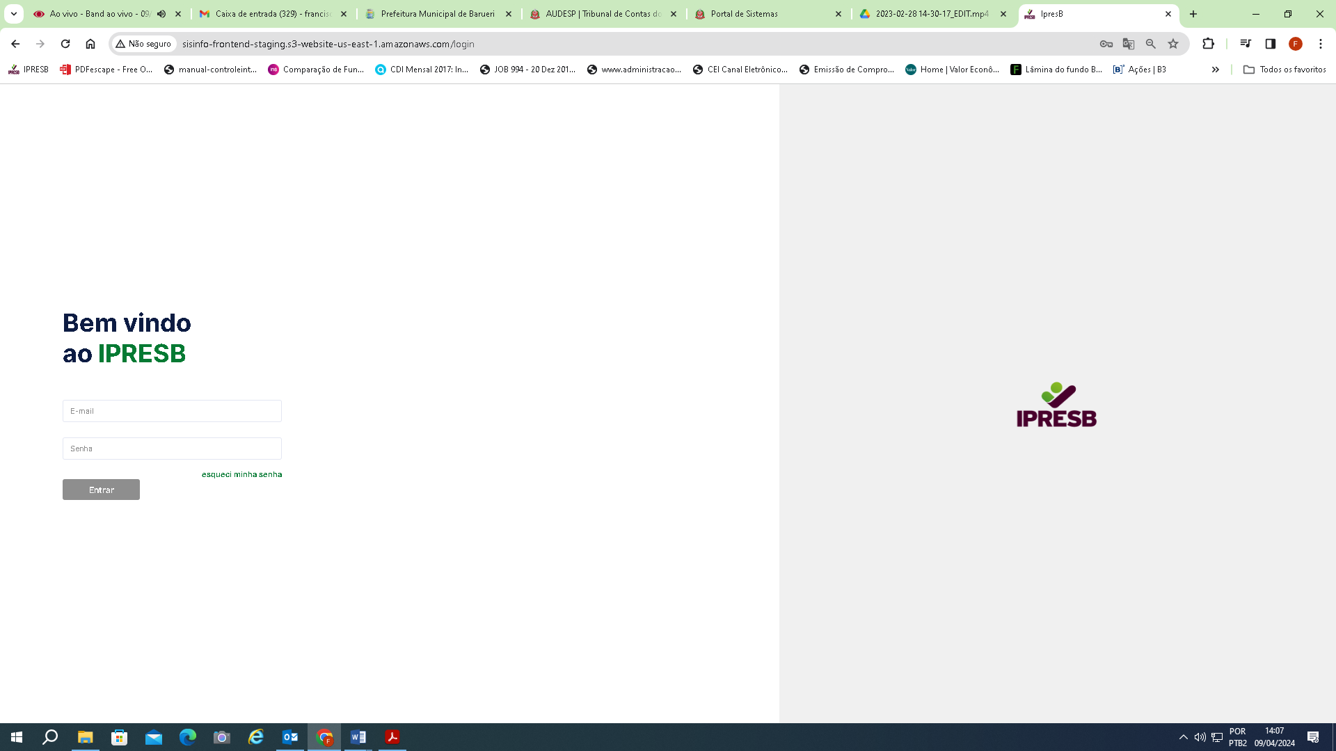
MODELO DE IMPLANTAÇÃO NO IPRESB (BARUERI)

Slide 15
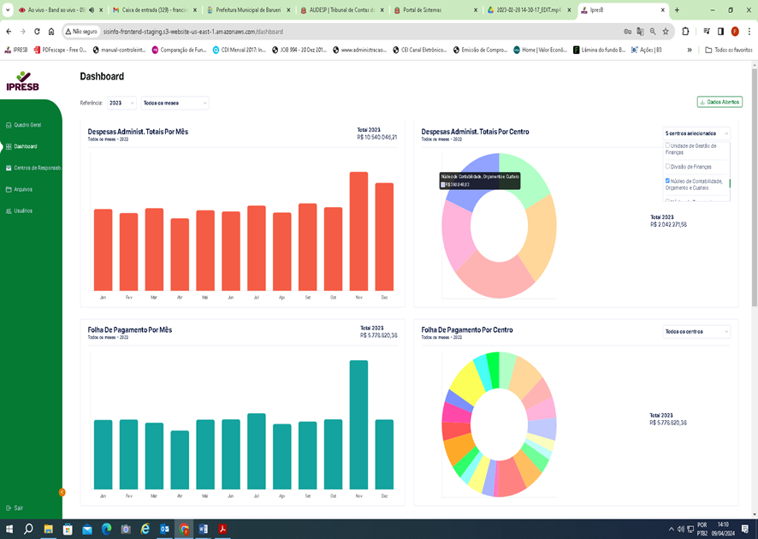
MODELO DE IMPLANTAÇÃO NO IPRESB (BARUERI)

Slide 16
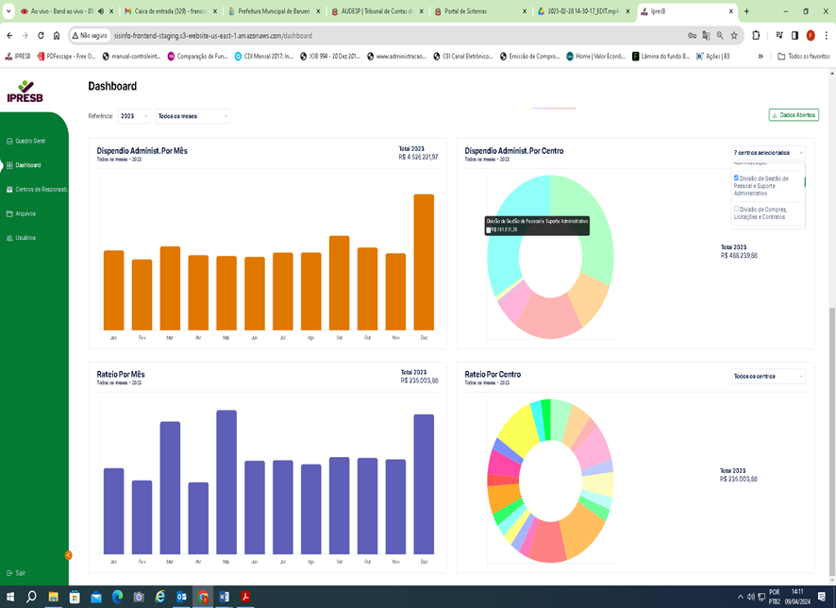
MODELO DE IMPLANTAÇÃO NO IPRESB (BARUERI)

Slide 17
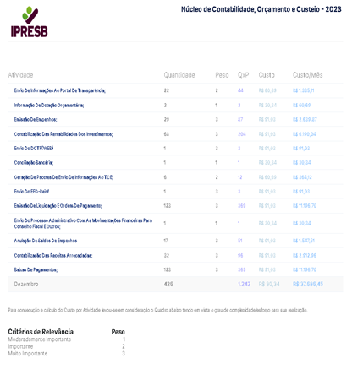
MODELO DE IMPLANTAÇÃO NO IPRESB (BARUERI)

Slide 18
escoladegoverno.pro.br

Slide 19
Sistema de Custos em órgãos Públicos
Exemplos de aplicação das informações de Custos em Municípios
Objeto de Custo | Tomada de Decisão
Custo/aluno | Construir mais creches ou contratar vagas
Custo/Atendimento em UBS | Atender em UBS própria ou terceirizar para OTS
Custo/ Aprovação de Obras | Definição de Taxas de Prestação de Serviços
Custo/EMEB | Construir escola ou transporta alunos até a escola mais próxima
Custo/merenda escolar | Produzir ou terceirizar a produção de merenda escolar
Custo/veículo da frota | Adquirir ou locar veículos
Custo/m² recuperação asfalto | Produzir ou terceirizar
escoladegoverno.pro.br

Slide 20
Sistema de Custos em Órgãos Públicos
Outras questões importantes:
  Rastreabilidade da origem das informações de custos;
  Base de dados é a Contabilidade Patrimonial (VPD´s);
  Apoio da alta administração (Prefeito e Secretários);
  Qualificação técnica da equipe de análise de custos;
  Lembrando que sua utilização será efetiva para:
    Planejamento;
    Controle; e
    Tomada de decisão.
escoladegoverno.pro.br

Slide 21
Contabilidade Pública e o Controle Interno
AGRADEÇO A PARTICIPAÇÃO DE TODOS
Prof. Me. Roberto de Oliveira Junior
Prof.ms.roberto@gmail.com
WhatsApp: (19) 98126-2283
escoladegoverno.pro.br

Slide 22
BIBLIOGRAFIA
OLIVEIRA JÚNIOR, Roberto de. Gestão de custos em Organizações de saneamento básico: O caso da autarquia Municipal de Mogi Mirim. Dissertação (Mestrado em Ciências Contábeis) - Fundação Escola de Comércio Álvares Penteado – FECAP, São Paulo, 2006.
MACHADO, Nelson. Sistema de informação de custo: diretrizes para integração ao orçamento público e à contabilidade governamental. 1. ed. Brasília: ENAP, 2005.
SLOMSKI, Valmor. Manual de contabilidade pública: de acordo com as normas internacionais de contabilidade aplicadas ao setor público (IPSASB/IFAC/CFC). 3. ed. São Paulo: Atlas, 2013.
SLOMSKI, Valmor. Controladoria e governança na gestão pública. 1. ed. São Paulo: Atlas, 2005.
escoladegoverno.pro.br

